Slide 1
Руководящие документы СКК: текущая ситуация, пробелы, рекомендации
Заседание СКК
06 марта 2024
А. Катасонова, И. Исакова

Slide 2
Краткий обзор процесса
Анализ существующих документов СКК КР, документов Глобального Фонда, а также примеров документов других стран региона
Встречи с членами текущего состава СКК (включая Председателя СКК), а также некоторыми членами предыдущих «созывов». Со всеми членами СКК встретиться не удалось, однако были охвачены все сектора.
Неоднократные сессии с Глобальным Фондом

Slide 3
Принципы Глобального Фонда для координационных механизмов
Партнерство
Участие ключевых групп населения, людей, живущих с заболеваниями или затронутых заболеваниями, и гражданского общества
Надзор
Опора на национальные структуры
Устойчивость и переход
Надлежащее управление
Дифференциация

Slide 4
Квалификационные требования 1-2
(обязательное условие для получения финансирования, проверяется на этапе подачи заявки)
Глобальный фонд предписывает всем СКК:
1. Координировать разработку всех запросов на финансирование с применением прозрачных документальных процедур и с участием широкого круга заинтересованных сторон, включая членов и нечленов CKK; и четко документировать работу по обеспечению участия ключевых групп населения
2. Предложить одного или нескольких кандидатов на роль ОР при представлении запроса (запросов) на финансирование, документально оформить прозрачные процедуры выдвижения новых и действующих ОР и документально оформить процедуры управления

Slide 5
Квалификационные требования 3-6
(отслеживается в течение всего цикла гранта)
3. Представить план надзора за всем утвержденным Глобальным фондом финансированием и следовать ему.
4. Предъявить доказательства членства:
людей, живущих с ВИЧ и представляющих людей, живущих с ВИЧ;
люди, затронутые туберкулезом и малярией, и представляющие их интересы; и
люди из ключевых групп населения и представляющие их интересы
5. Выбирать всех членов СКК, представляющих негосударственные группы, из их собственных групп на основе документированного, прозрачного процесса, разработанного в каждой такой группе.
6. Соблюдать высочайшие стандарты этики и честности, в частности (придерживаться стандартов )

Slide 6
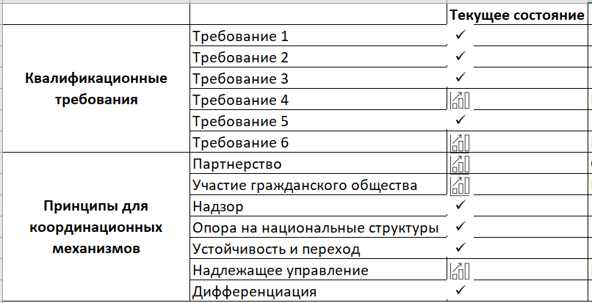
Текущая обстановка

Slide 7
Текущая обстановка

Slide 8
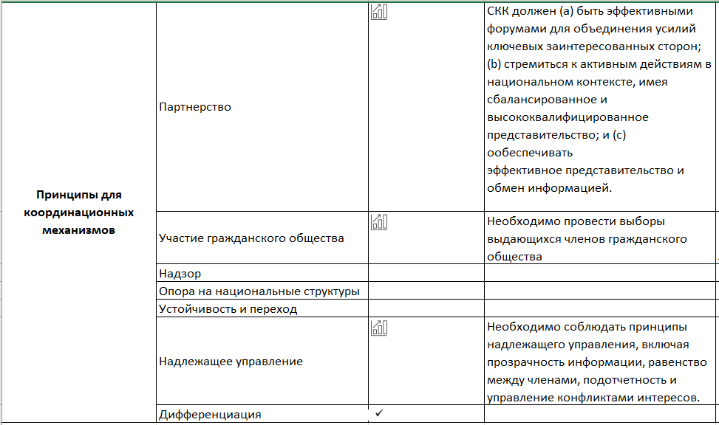
Текущая обстановка

Slide 9
Рекомендации и их пояснение (1)
Переименовать «Комитет КСОЗ по ВИЧ и ТБ» в «Страновой Координационный Комитет по взаимодействию с Глобальным Фондом по борьбе со СПИДом, туберкулезом и малярией при КСОЗ» (сокращенно – СКК) | Для минимизации путаницы в названиях комитетов (КСОЗ и Комитет КСОЗ) и формирования четкого разделения между КСОЗ и СКК
Сектора назвать следующим образом: Государственный (11) Негосударственный (7) Международный (3) | Такое распределение четко выделяет международные организации, а также дает потенциальную возможность включения в негосударственный сектор академических институтов и частного сектора.
Негосударственный сектор увеличить до 9 членов (не сокращая другие сектора), увеличив представительство НГО до 39% состава СКК | При общем кол-ве 23 члена СКК, распределение будет более сбалансированным, при этом за государством остается бОльшая часть: Государственный сектор – 11 мест – 48% Негосударственный сектор – 9 мест – 39% Международный сектор – 3 места – 13%

Slide 10
Рекомендации и их пояснение (2)
Новый состав СКК выбирать в начале 2го или 3го года гранта ЛИБО переизбирать не весь состав СКК одновременно, а, например, 1/3 каждый год. | Если состав СКК обновляется в начале 1го года гранта, то (а) новый состав СКК ничего не знает о новом гранте, поскольку не участвовал в его разработке и утверждении годом ранее; (б) в случае задержки выбора членов СКК, возможна задержка подписания нового гранта (который подписывается председателем и зампредседателя СКК от разных секторов) либо подписание гранта без представителя негосударственного сектора.
Оставить за КСОЗ утверждение Положения, соответственно только качественного и количественного состава СКК. Убрать пункт о согласовании кандидатур в члены СКК в КСОЗ, кандидатуры должны приниматься и утверждаться СКК на основании заранее определенных критериев. | Конкретную композицию состава обсуждать и согласовывать на заседаниях СКК. Принятие и исключение членов рассматривать и утверждать на заседаниях СКК исключительно на основании формальных критериев: дееспрособность, несудимость, отсутствие 2-х сроков подряд в составе СКК, для представителей гражданского сектора дополнительно – прозрачная процедура выбора. При этом в случае отклонения кандидатуры должны быть указаны причины со ссылкой на конкретный пункт Положения. Срок подачи кандидатур – например, месяц.

Slide 11
Рекомендации и их пояснение (3)
Провести новые выборы членов СКК от гражданского сектора онлайн с привлечением внешнего модератора для сокращения времени до формирования полного состава СКК | Онлайн выборы в формате конференции с большим кол-вом участников, где слово предоставляется модератором с определенным регламентом на выступления, плюс внешний модератор, без конфликта интересов, позволит сократить процесс выборов с нескольких месяцев до нескольких недель.
Переименовать «сектора» по надзору и заявкам в «комитеты» | Для устранения путаницы с государственным, гражданским и международным секторами
Кворум принять на уровне 2/3 от общего количества членов СКК, и как минимум по 1 члену от международного и негосударственного секторов | Сейчас в составе СКК 11 членов от государственного сектора, что уже составляет простое большинство (11 из 21). Чтобы обеспечить значимое участие всех секторов в процессе принятия решений необходимо обеспечить обязательное наличие голосов от гражданского и международного секторов

Slide 12
Рекомендации и их пояснение (4)
Изменить композицию негосударственного сектора (9): Люди с ВИЧ (1) Люди с ТБ (1) Представители гражданского общества и сообществ (7) | В случае отсрочки принятия решения по общему кол-ву членов СКК, представителям гражданского общества и сообществ оставить 5 мест, как и сейчас. Объединение КГН в один блок позволит выбрать представителей, которых знают и уважают в разных группах.
Изменить композицию международного сектора (3): Семья ООН (1) Организации и проекты, финансируемые США (1) Технические партнеры | Большие группы организаций и проектов, руководствующаяся едиными принципами. В случае смены основного получателя, к ПРООН автоматически должно вернуться право представлять семью ООН в СКК. Рекомендуется основным членом сделать ВОЗ, а альтернатом другие агентства, такие как GIZ, KfW и т.д.
Эти изменения желательно внедрить уже для этого состава СКК

Slide 13
Рекомендации и их пояснение (5)
Изменить композицию государственного сектора (11) в следующем «созыве»: (1) Министр / Заместитель Министра здравоохранения (1) Жогорку Кенеш (1) Министерство здравоохранения (1) Центр СПИДа (1) Центр фтизиатрии (1) Центр наркологии (осн) / Центр развития здравоохранения (альт) (1) МВД (1) ГСИН (1) Финансовое управление МЗ (осн) / ФОМС (альт) (1) Министерство образования (осн) / Министерство труда, социальной защиты и миграции (альт) (1) Министерство финансов (осн) / Министерство экономики (альт) | Рекомендуемые изменения в текущем «созыве»: (1) Министр / Заместитель Министра здравоохранения (2) Жогорку Кенеш (1) Министерство здравоохранения (1) Центр СПИДа (осн) / СЭС (альт) (1) Центр фтизиатрии (осн) / НИОЗ (альт) Центр наркологии (осн) / ФОМС (альт) (1) МВД (1) ГСИН (1) Министерство образования (осн) / Министерство труда, социальной защиты и миграции (альт) (1) Министерство финансов (осн) / Министерство экономики (альт)

Slide 14
Рекомендации и их пояснение (6)
Информирование членов СК, включая регулярное обновление сайта СКК | Обязательны ссылки на сайт ГФ, включая раздел, касающийся СКК, и обучающий портал; Регулярное обновление всех разделов сайта При запросе на предоставление кандидатур: основная информация о СКК, функции и обязанности; Для новых членов: список всех членов и их альтернатов, а также краткая информация; все нормативные документы СКК, информационная записка с общей информацией (ВИЧ, ТБ, эпидемиология, ГФ, грантовый цикл, текущая заявка, ее основные направления и организации их реализующие и т.д.), ссылка на сайт. Все информационные сообщения дублировать на английский язык. График регулярных заседаний СКК с примерными датами и повесткой дня (заслушивание отчетов, вопросов перепрограммирования и т.д.)
Обновить Положение, сделать его более полным и структурированным. | Выделить структуру и отобразить основные положения, которые будут утверждены КСОЗ, при этом детали оставить на утверждение СКК

Slide 15
Структура Положения об СКК
I. Общие положения
II. Цель и функции СКК
III.Состав СКК
Положение
IV. Организационная структура СКК
V.Секретариат СКК
VI. Заседания СКК
VII.Решения СКК
VIII. Конфликт интересов
IX. Вопросы этики
X. Заключительные положения

